Slide 1
Método Escala
Alunos: Artini Scarabelot, Bruno Silva Daniel e Thiago Spindola Rossi
Professor: Anderson Farias

Slide 2
Transformação de escala
A transformação de escala consiste em mudar as dimensões de um objeto e esta presente em toda extensão de qualquer animação;
Exige muito processamento quando trabalhada em tempo real;

Slide 3
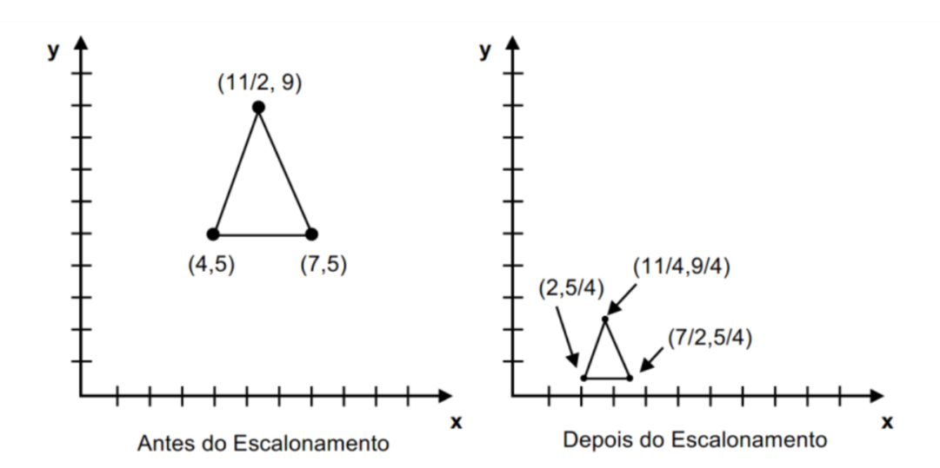
Exemplo de escala

Slide 4
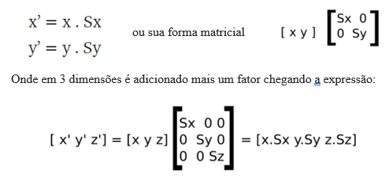
Conceito de escala
Com isso podemos entender essa mudança de proporção realizando a operação de multiplicação em cada um dos vetores das coordenadas do objeto por um fator de escala S gerando a formula a seguir:

Slide 5
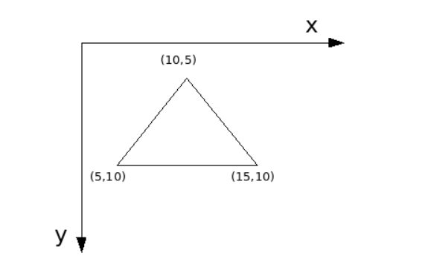
Exemplo
Considere que vamos executar a operação de escala com os seguintes valores de Sx e Sy respectivamente (0.5, 2). Então teremos que:
Ponto[0].x = Ponto[0].x * Sx = 5 * 0.5 = 2.5
Ponto[0].y = Ponto[0].y * Sy = 10 * 2 = 20
Ponto[0].x = Ponto[0].x * Sx = 10 * 0.5 = 5
Ponto[0].y = Ponto[0].y * Sy = 5 * 2 = 10

Slide 6
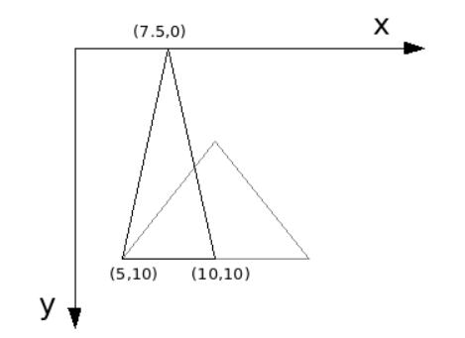
Exemplo
Ponto[0].x = Ponto[0].x * Sx = 15 * 0.5 = 7.5
Ponto[0].y = Ponto[0].y * Sy = 10 * 2 = 20
Logo, nossos pontos passarão a ser:
Pontos (2.5,20), (5,10) e (7.5, 20)

Slide 7

Exemplo pratico
https://github.com/brunosilvadaniel/jogos-digitais-escala-php

Slide 8

Exemplo pratico

Slide 9
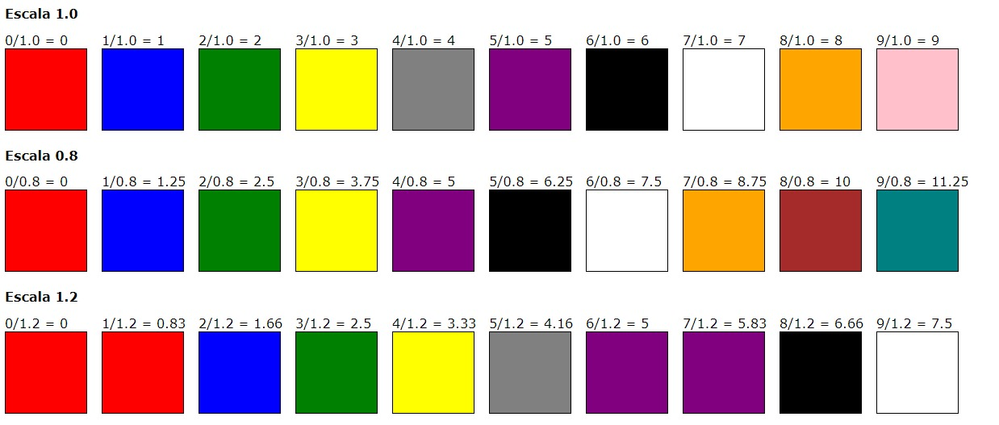
Exemplo pratico

Slide 10
https://github.com/brunosilvadaniel/jogos-digitais-escala-php

